Slide 1
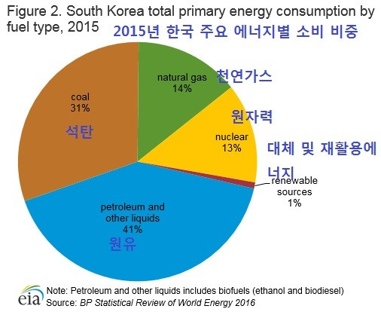
2-6-5. 원자력(Nuclear Power)
https://m.blog.naver.com/PostView.nhn?blogId=jpsme&logNo=220918140905&proxyReferer=https%3A%2F%2Fwww.google.co.kr%2F

Slide 2
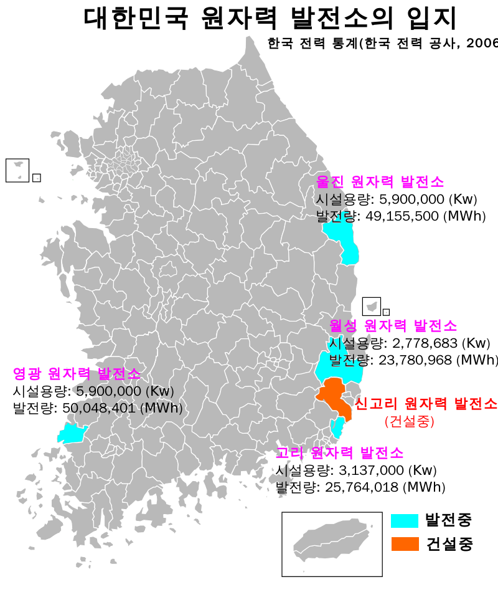
https://ko.wikipedia.org/wiki/%EC%9B%90%EC%9E%90%EB%A0%A5_%EB%B0%9C%EC%A0%84%EC%86%8C#/media/File:South_Korea_Nuclear_Powerplant_location.svg

Slide 3
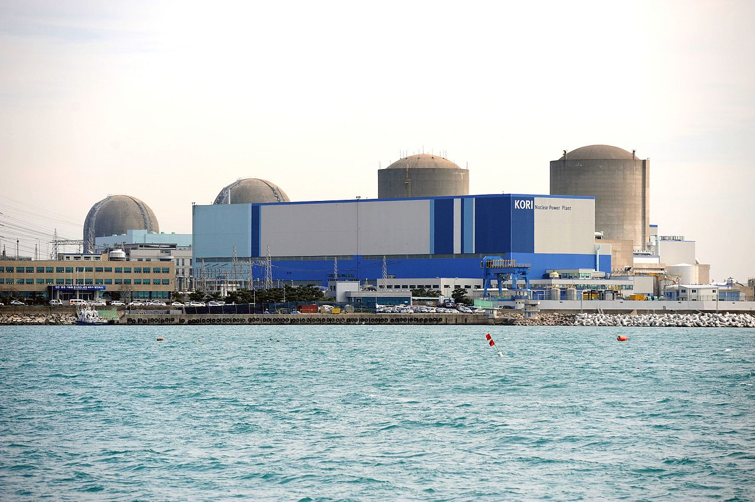
고리 원자력 발전소
https://ko.wikipedia.org/wiki/%EA%B3%A0%EB%A6%AC%EC%9B%90%EC%9E%90%EB%A0%A5%EB%B0%9C%EC%A0%84%EC%86%8C

Slide 4
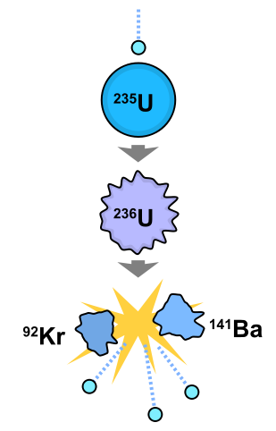
핵 분열 모식도
https://commons.wikimedia.org/wiki/File:Nuclear_fission.svg

Slide 5
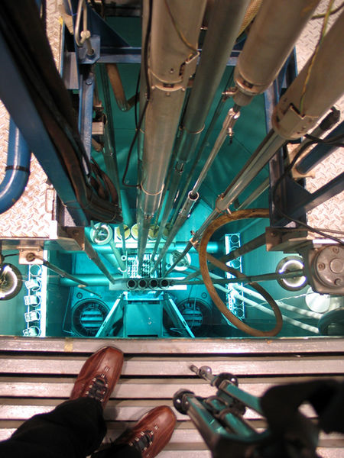
NC State University의 연구용 반응로 Pulstar reactor
https://en.wikipedia.org/wiki/Nuclear_reactor#/media/File:Pulstar2.jpg

Slide 6
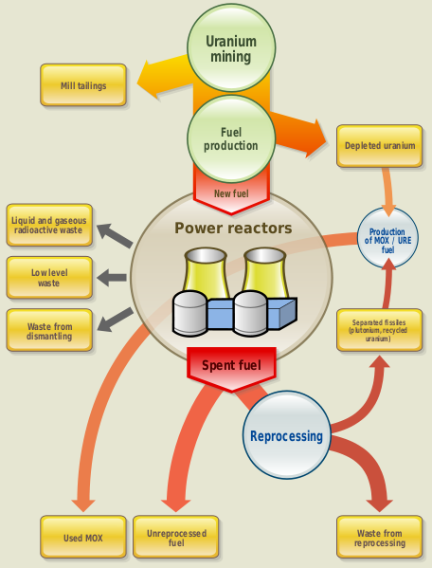
핵연료 싸이클
우라늄 채광
선광 찌꺼기
핵연료 제조
찌꺼기 우라늄
가스 및 액상
방사능 폐기물
새 연료
반응로
회수연료 제조
저준위 폐기물
회수 연료
해체 폐기물
사용 후 연료
재처리
사용된 회수 연료
재처리 폐기물
사용후 연료
https://commons.wikimedia.org/wiki/File:Sch%C3%A9maDechetsNucleaires_en.svg

Slide 7
자연계 우라늄 함량
지각: 2-4 ppm
토양: 0.7 - 11 ppm
해수: 3 ppb
우라늄 동위원소
238: 99.2739 – 99.2752%
235: 0.7198 – 0.7202%
234: 0.0050 – 0.0059%
자료출처: Emsley, John (2001). "Uranium". Nature's Building Blocks: An A to Z Guide to the Elements. Oxford: Oxford University Press. pp. 476–482

Slide 8
우라늄 광물
1차 광물
이름 | 화학식
uraninite | UO₂
pitchblende | U₃O₈, rare U₃O₇
coffinite | U(SiO₄)_{1–x}(OH)_{4x}
brannerite | UTi₂O₆
davidite | (REE)(Y,U)(Ti,Fe³⁺)₂₀O₃₈
thucholite | Uranium-bearing pyrobitumen
2차 광물
이름 | 화학식
autunite | Ca(UO₂)₂(PO₄)₂ x 8-12 H₂O
carnotite | K₂(UO₂)₂(VO₄)₂ x 1–3 H₂O
gummite | gum like amorphous mixture of various uranium minerals
seleeite | Mg(UO₂)₂(PO₄)₂ x 10 H₂O
torbernite | Cu(UO₂)₂(PO₄)₂ x 12 H₂O
tyuyamunite | Ca(UO₂)₂(VO₄)₂ x 5-8 H₂O
uranocircite | Ba(UO₂)₂(PO₄)₂ x 8-10 H₂O
uranophane | Ca(UO₂)₂(HSiO₄)₂ x 5 H₂O
zeunerite | Cu(UO₂)₂(AsO₄)₂ x 8-10 H₂O
http://en.wikipedia.org/wiki/Uranium_ore#Uranium_minerals

Slide 9
체르노빌(Chernobyl) 사고
1986년 4월 26일 토요일, 벨라루스 국경 근처 Pripyat시 부근의 체르노빌 원라력 발전소 4번 원자로의 시스템을 점검하면서 시작되었다. 갑작스런 전력 과부하에 비상 차단 작동을 시도하던 찰나 매우 커다란 스파크가 발생하며 원자로가 파열되면서 일련의 증기 폭발이 시작되었다
국제 핵 사건 규모의 유일한 두 개의 7레벨(최고 레벨) 사건 중 하나 (다른 하나는 2011년후쿠시마 다이치 사고)
사고 자체에 의해 31명 사망. 암이나 기형과 같은 장기적 영향은 아직 진행 중
사고 이틀 후 1500km 떨어진 스웨덴 핵시설에서 방사선량 증가 감지
북반구 약 30억명 정도가 방사선에 영향(일년치 피폭량)
사고 직후 반경 30km 내 115,000명 대피, 그 중 24,000명은 연 피촉량의 수 백배에 달하는 방사선 량 피폭
사고 후 주변 국 암 발생률 증가
토양, 식생, 강, 지하수 등 오염으로 생태계 파괴
2000년 12월 사고 14년 후 모든 원자로 폐쇄

Slide 10
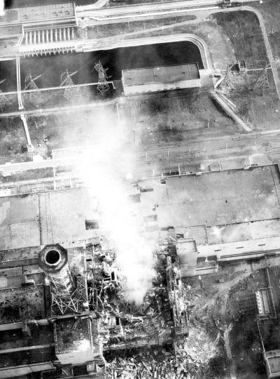
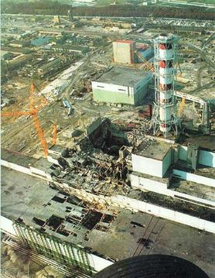
체르노빌 사고 중심부의 항공 사진. 중앙에 연기가 나고 녹아 붙음.1986년 5월 3일 헬리콥터에서 남쪽 방향을 보며 촬영
http://en.wikipedia.org/wiki/Chernobyl_disaster

Slide 11
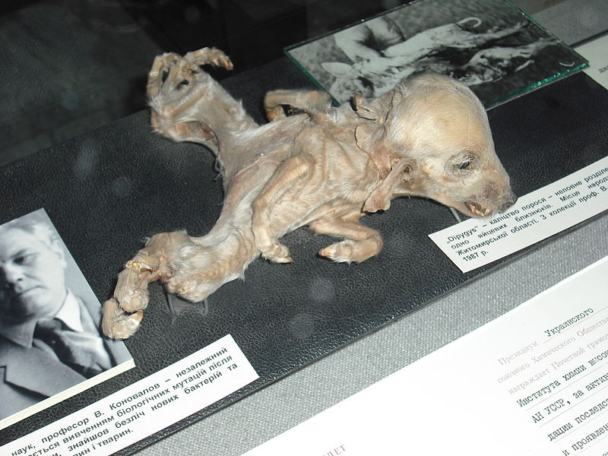
두골반체(dipygus)를 가진 새끼 돼지 Kiev - Ukrainian National Chernobyl Museum
http://en.wikipedia.org/wiki/File:Kiev-UkrainianNationalChernobylMuseum_15.jpg

Slide 12
후쿠시마 다이치 원전 사고
2011년 3월 11일, 발전소의 6개 원자로가 붕괴되면서 발생
도호쿠 지진에 의한 쯔나미(해일)에 당하면서 발생. 침수로 냉각시스템 고장나면서 반응로가 용융됨
사고 다음 날 부터 방사능 누출 시작 (누출 양은 체르노빌의 10-30% 수준)
약 30만명의 주민이 대피
18,500 주민이 지진 및 해일에 의해 사망, 방사능에 의한 사망자 불명
2013년 8월 까지 약 1600여명이 악조건으로 (주거 조건 및 병원 폐쇄 등) 추가 사망

Slide 13
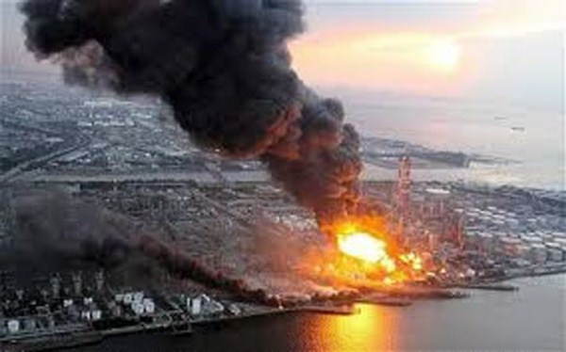
http://mole.my/content/fukushima-nuclear-accident-man-made-disaster-0

Slide 14
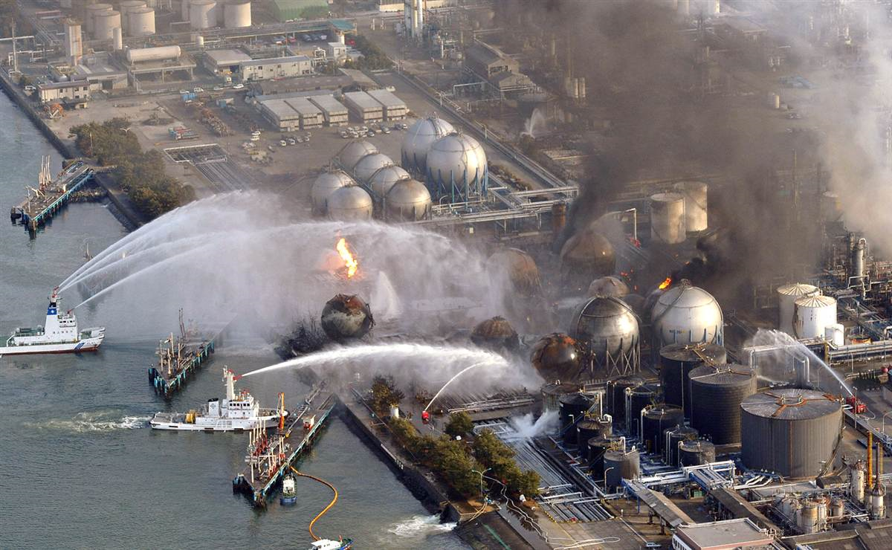
http://iacknowledge.net/unfolding-fukushima-nuclear-disaster-worse-than-chernobyl-meet-the-victims/

Slide 15
핵(방사능) 폐기물의 종류
선광 찌꺼기(mill tailings): 광산에서 광석 선별시 발생, 방사능 거의 없으나, 중금속 함량이 높을 수 있음
저준위 폐기물(LLW, low-level waste): 관련 시설에서 사용하던 물품 (종이, 필기구, 공구, 필터, 작업복 등), 방사능 거의 없거나 매우 낮음
중준위 폐기물(ILW, intermediate-level waste): 보통 수준의 방사능 폐기물. 밀봉 필요. 이온교환수지, 화학처리 찌꺼기, 연료피복 금속 등
고준위 폐기물(HLW, high-level waste): 매우 높은 수준의 방사능 물질. 주로 사용 후 연료봉.

Slide 16
핵(방사능) 폐기물의 처분
매우 다양한 방법이 제안 됨
지상 처분
지중 처분 (지질학적 처분)
우주 처분 (특히 태양)
시추공 처분
섭입대 처분
해양 처분
빙상 처분
중저분위 폐기물: 보통 천부 지중(또는 천지층) 처분
고준위 폐기물: 심부 지중(또는 심지층) 처분

Slide 17
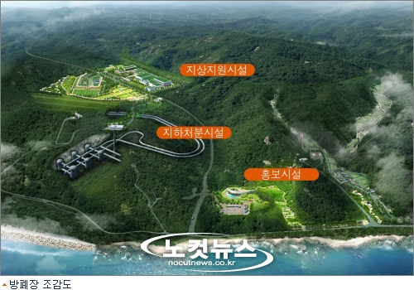
경주 방사성 폐기물 처분장 조감도
노컷뉴스, 2010-10-24
http://www.nocutnews.co.kr/news/786416

